Slide 1
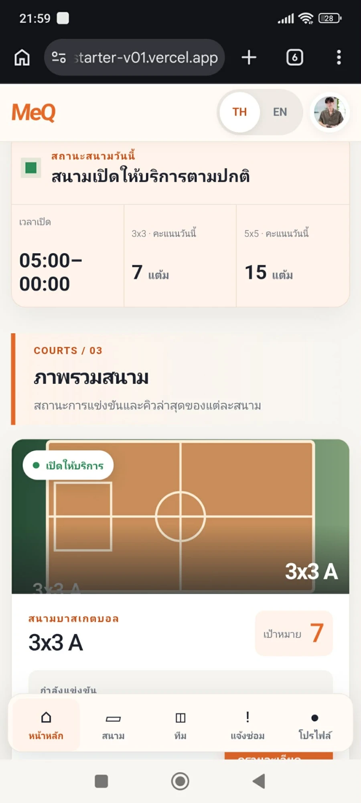
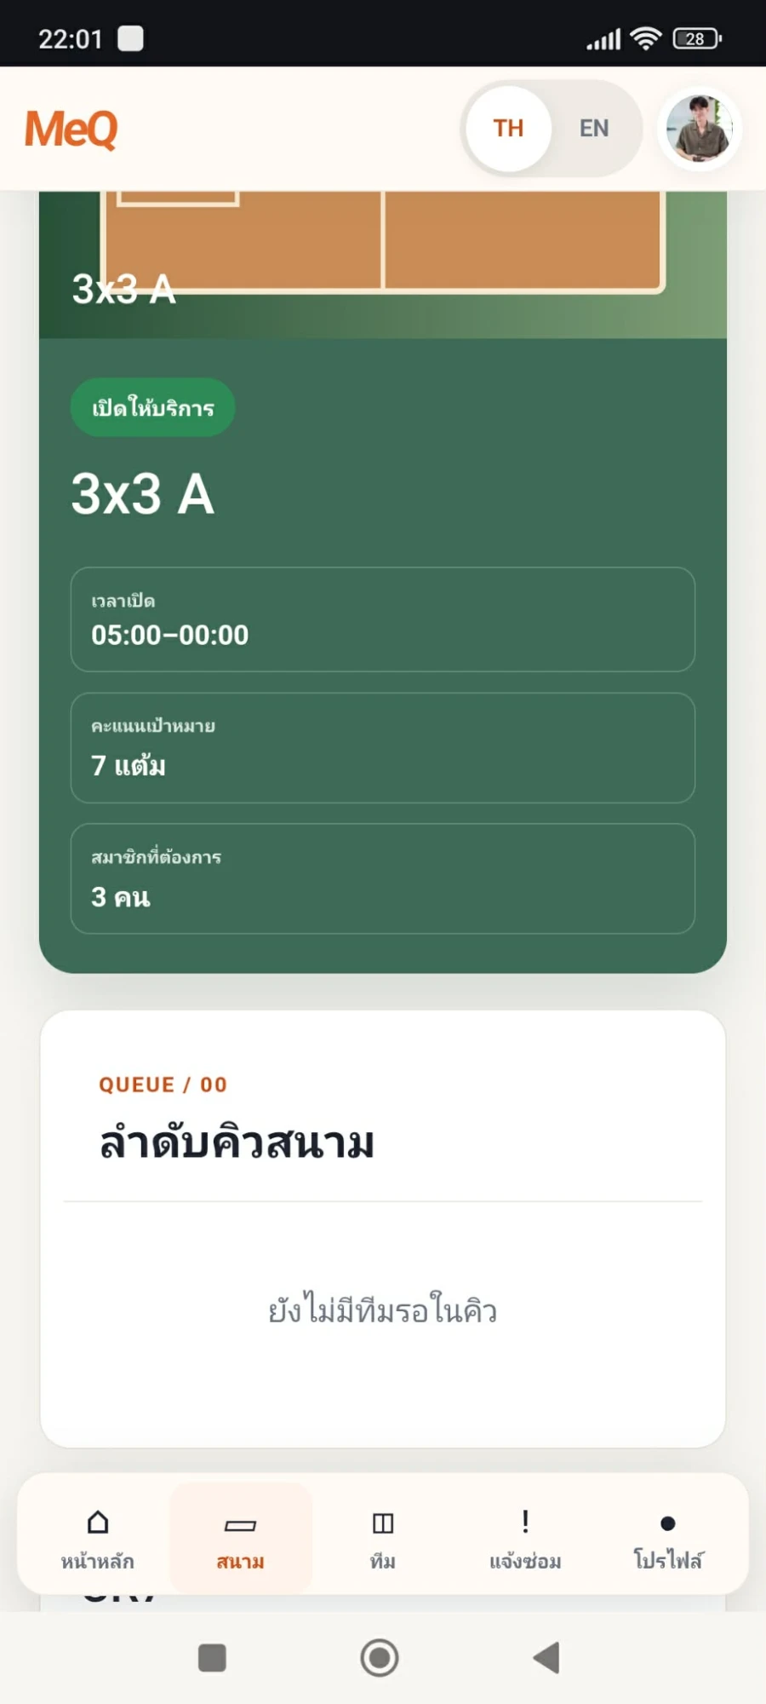
FINAL-YEAR PROJECT · COMPUTER SCIENCE · NARESUAN UNIVERSITY
MeQ
A mobile web application for basketball court queues and maintenance reports
[Your name] · [Student ID]
Advisor: [Advisor name]
2026
Notes:
สวัสดีครับ ผม ... วันนี้จะนำเสนอโปรเจกต์ MeQ ระบบคิวสนามบาสและแจ้งซ่อมของมหาวิทยาลัยนเรศวร (20 วินาที)

Slide 2

WHY
No one can see the queue, and no one can enforce it
3 courts (3x3 A, 3x3 B, 5x5), free walk-in play, crowded every evening
The queue lives only in players' memory: "Who is last?"
No one can see the order or enforce it, so disputes follow
Broken hoops and lights go unreported
The NU sports booking system handles reservations, not walk-in queues
The official NU sports page handles reservations, not walk-in play
Notes:
ตอนเย็นทีมที่มารอมีมากกว่าจำนวนสนาม คิวมีอยู่แค่ในความจำของผู้เล่น ทีมที่มาใหม่ต้องถามว่าใครต่อคิวท้ายสุด ทุกคนมองไม่เห็นลำดับ และไม่มีอะไรบังคับให้เป็นไปตามลำดับ เลยทะเลาะกันบ่อย งานวิจัยเรื่องคิวบอกว่าความยุติธรรมที่ผู้คนมองเห็นสำคัญพอ ๆ กับเวลาที่ต้องรอ อีกปัญหาหนึ่งคืออุปกรณ์เสียแล้วไม่มีช่องทางแจ้ง ระบบจองของมหาวิทยาลัยมีอยู่แล้ว แต่ใช้สำหรับจองล่วงหน้า ไม่ได้รองรับคนที่เดินมาเล่น (1 นาที)

Slide 3
WHY
Research question and objectives
Can a queue whose rules are enforced by the database, together with push notifications, replace word-of-mouth queuing?
1
2
3
4
Queues
Presence
Maintenance
Notify, evaluate
Show every court's queue and enforce the court rules
Verify that teams are at the court, with GPS checked on the server
Reports with photos, tracked to resolution
LINE notifications and 7 KPIs fixed before measuring
Notes:
คำถามหลักคือ คิวที่ฐานข้อมูลเป็นคนบังคับกติกา บวกกับการแจ้งเตือนผ่าน LINE จะใช้แทนการต่อคิวแบบปากต่อปากได้ไหม ผมแบ่งเป็นวัตถุประสงค์ 4 ข้อ และตั้งเกณฑ์วัดผล 7 ตัวไว้ก่อนเริ่มวัดผล (1 นาที)

Slide 4
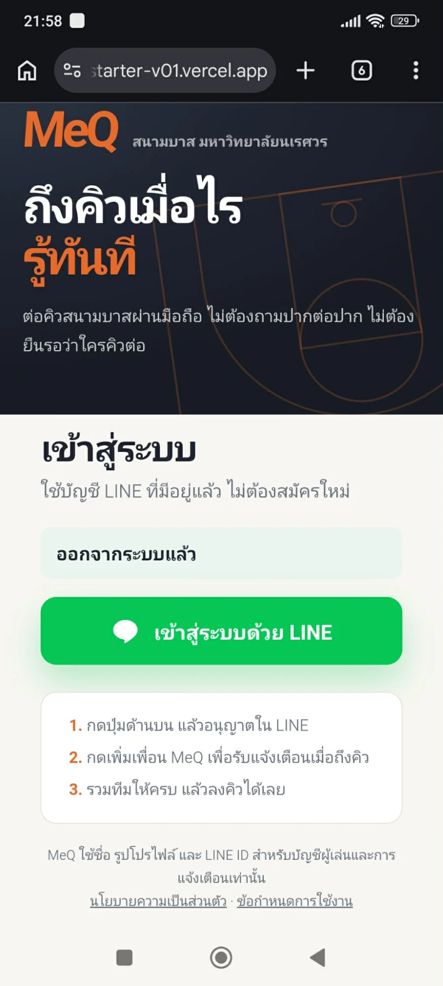
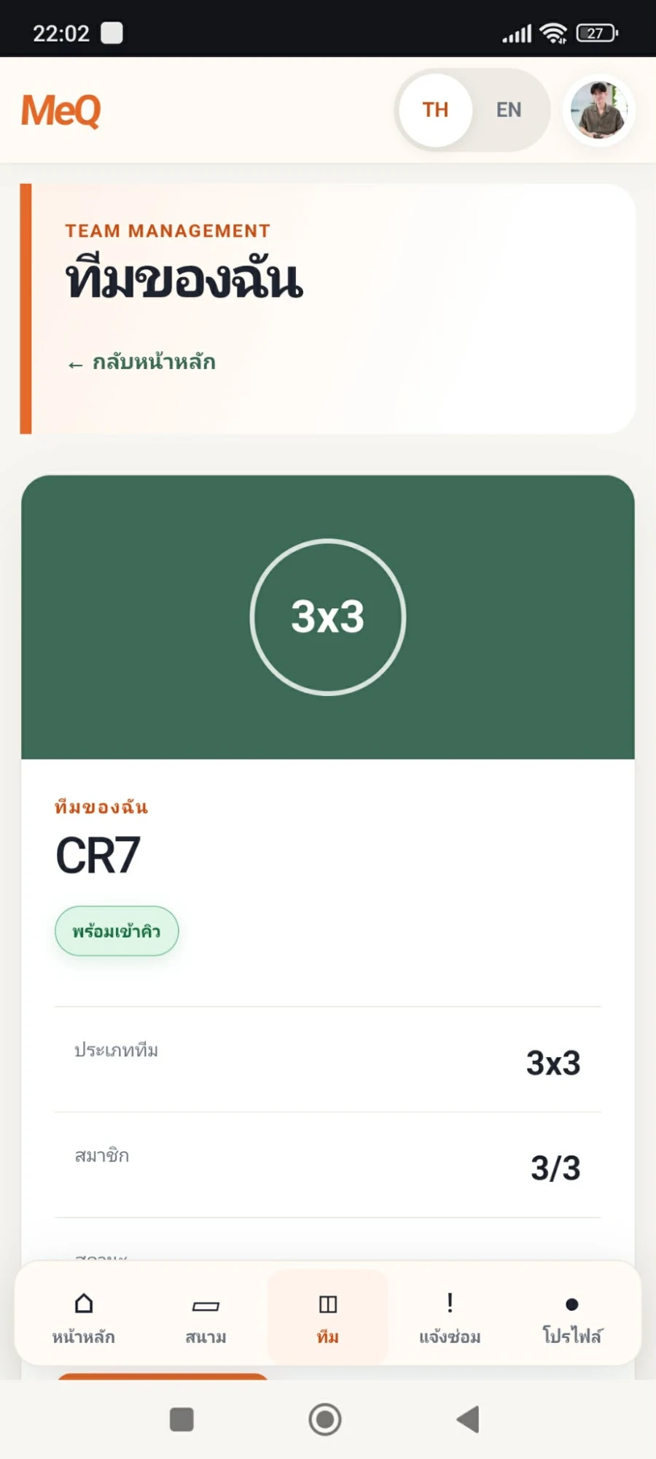
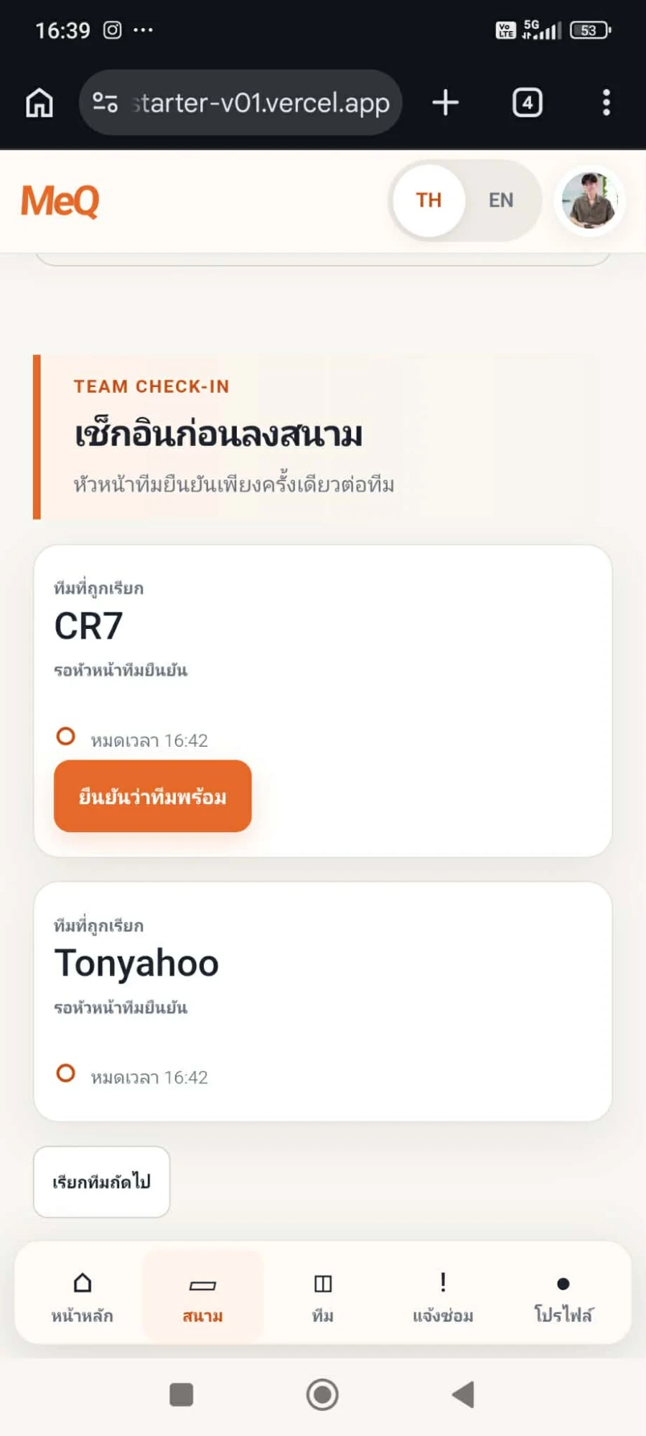
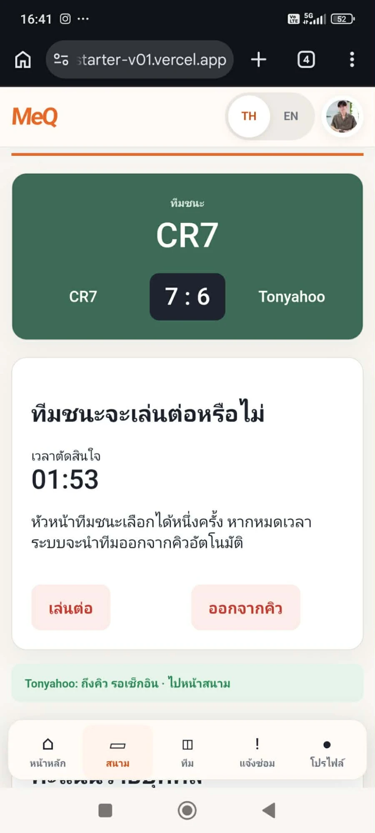
WHAT
MeQ in one picture: from sign-in to statistics
1
Sign in with LINE
2
Create a team
3
Join a court queue
4
Check in at the court
5
Result and statistics
Notes:
MeQ เป็นเว็บแอปที่เปิดบนมือถือ ไม่ต้องติดตั้ง ผู้ใช้ล็อกอินด้วย LINE สร้างทีม เชิญเพื่อน แล้วเข้าคิวสนามที่ต้องการ เมื่อถึงคิว ระบบเรียกทีมและแจ้งเตือนผ่าน LINE ทุกคนในทีมต้องเช็กอินที่สนาม พอเล่นจบ ทั้งสองทีมส่งคะแนน ระบบตรวจว่าคะแนนตรงกันแล้วบันทึกลงสถิติ (1 นาที)

Slide 5
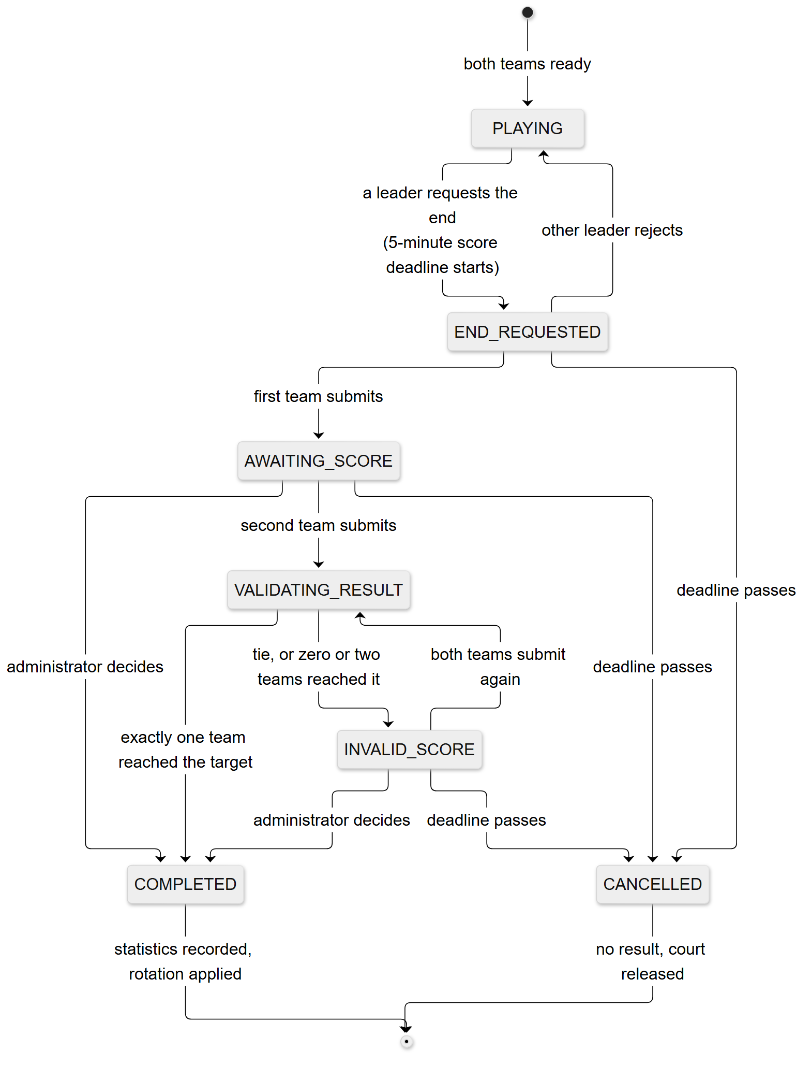
WHAT
The court rules, enforced by the system
1
Full roster only
3x3 needs 3 players; 5x5 needs 5
2
One team, one queue
A player belongs to one team; a team waits in one queue
3
Check-in deadline
A called team must check in at the court in time
4
Winners stay for 2 games
Then rest 1 game; losers have 3 minutes to requeue
5
Both teams agree on the score
Otherwise they resubmit, or an admin decides
Notes:
กติกาเหล่านี้เป็นกติกาที่ผู้เล่นใช้กันอยู่แล้วที่สนาม ผมแค่เอามาให้ระบบบังคับใช้แทนคน ที่ผู้เล่นสนใจที่สุดคือข้อทีมชนะอยู่ต่อได้ 2 เกมแล้วต้องพัก เพื่อไม่ให้ทีมเก่งทีมเดียวครองสนามทั้งคืน (1 นาที)

Slide 6
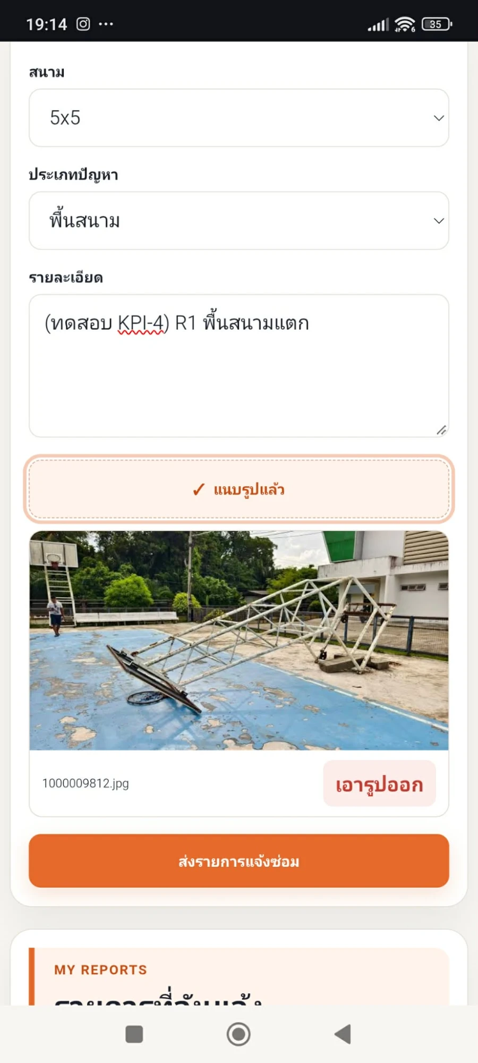
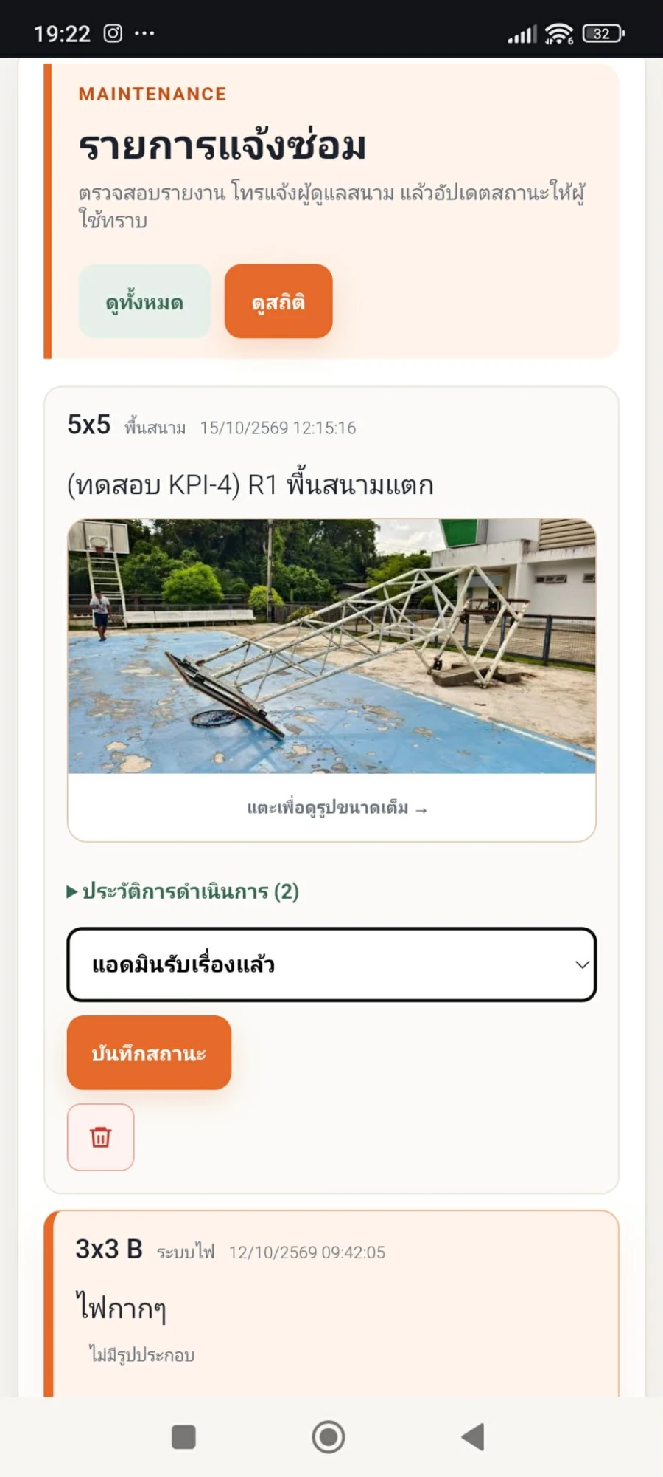
WHAT
Maintenance reports, tracked to resolution
New
Accepted
Waiting for caretaker
Resolved
→
→
→
or Rejected, if the report is not valid
Players report damage with a photo; the admin is notified on LINE
The reporter is notified of every status change
Every change is recorded in the history
A second report of an open problem is refused
Notes:
ผู้เล่นถ่ายรูปจุดที่เสียแล้วส่งรายงาน แอดมินได้รับแจ้งเตือนผ่าน LINE ทันที ทุกครั้งที่สถานะเปลี่ยน ผู้แจ้งได้รับแจ้งเตือน และระบบเก็บประวัติไว้ทุกขั้น (40 วินาที)

Slide 7
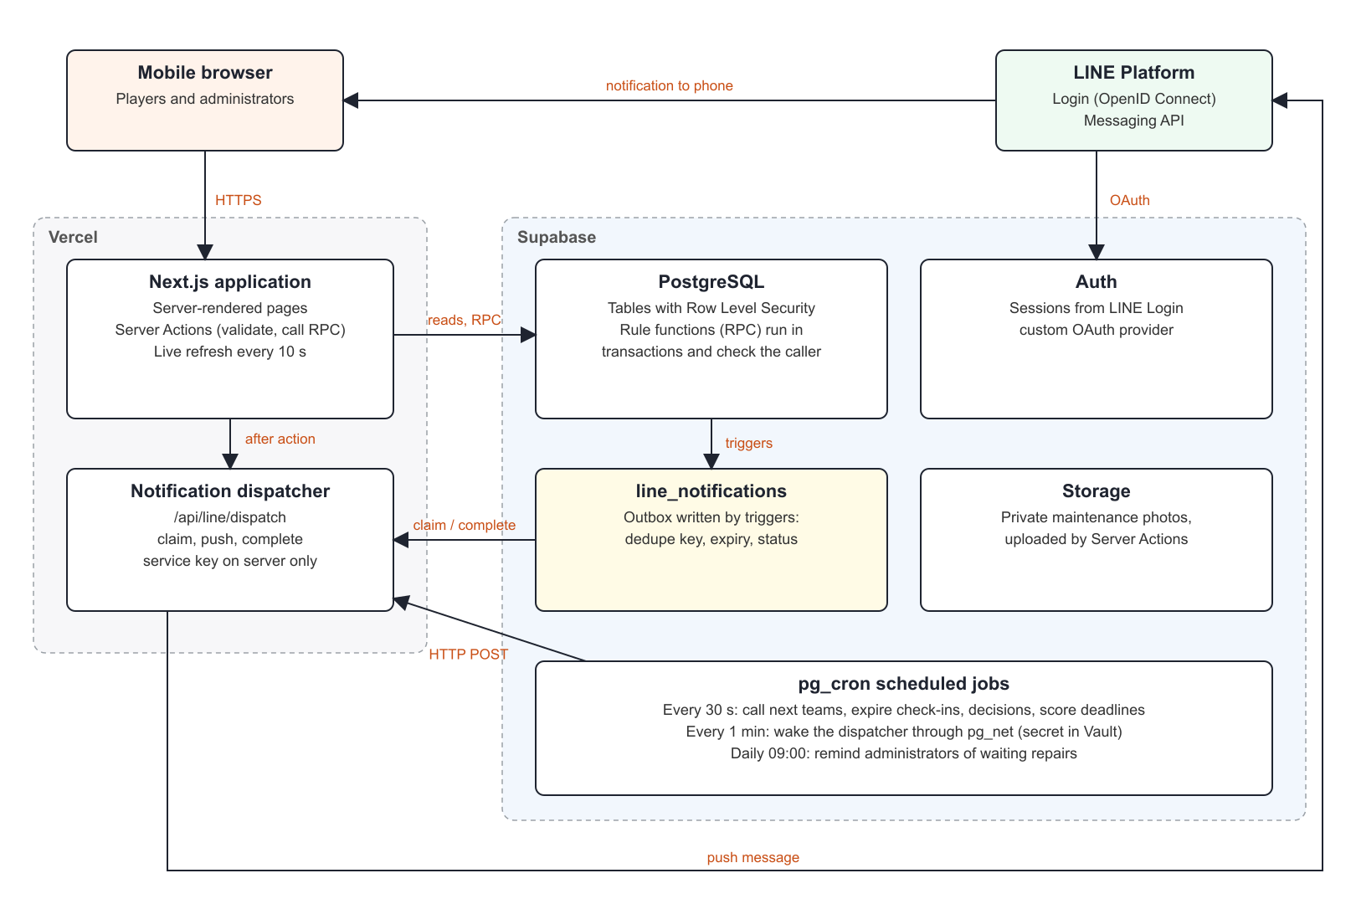
HOW
Architecture: free-tier services, one source of truth
Next.js 16 on Vercel
Pages and Server Actions, in TypeScript
Supabase
PostgreSQL, LINE sign-in, private photo storage
LINE Messaging API
Push notifications to players and admins
pg_cron
Advances every queue each 30 seconds
Notes:
หน้าเว็บทำด้วย Next.js และ deploy บน Vercel ฝั่งหลังบ้านใช้ Supabase ซึ่งมีฐานข้อมูล PostgreSQL ระบบล็อกอิน และที่เก็บรูป การแจ้งเตือนส่งผ่าน LINE Messaging API ทั้งหมดใช้บริการแบบฟรี (1 นาที 10 วินาที)

Slide 8
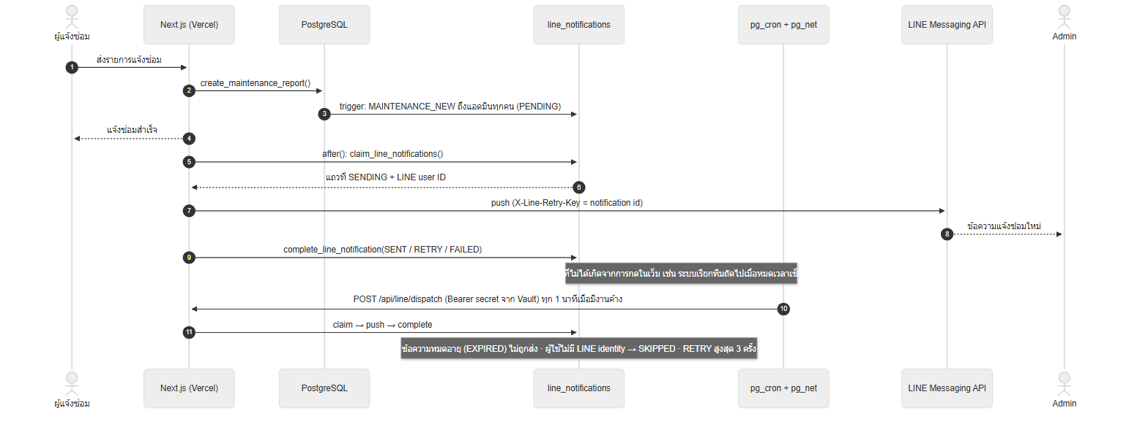
HOW
The database is the referee
The browser only asks.
The database decides.
Every change runs in one transaction that checks the user and the rules
Row-level security blocks direct writes to queue and score tables
GPS: the server computes the distance; a phone's "in range" is never trusted
Notifications are saved with the change, so none is lost or sent twice
Notification outbox: saved in the same transaction as the change, then sent once
Notes:
นี่คือหัวใจของงาน ถ้าให้หน้าเว็บเป็นคนตัดสินกติกา คนที่รู้วิธีก็โกงได้ หรือถ้าสองทีมกดเข้าคิวพร้อมกันก็อาจได้คิวซ้อนกัน ผมจึงให้ฐานข้อมูลเป็นกรรมการ ทุกการเปลี่ยนแปลงต้องผ่านฟังก์ชันที่ตรวจสิทธิ์และกติกาภายใน transaction ตำแหน่ง GPS ก็คำนวณระยะทางที่เซิร์ฟเวอร์ ไม่เชื่อค่าที่หน้าเว็บส่งมาว่าอยู่ในระยะ (1 นาที 10 วินาที)

Slide 9
HOW
Built and tested in small, verified steps
39
147
3
12
database migrations, each versioned
automated tests on every change: 115 database + 32 unit
field sessions with real players on their own phones
defects found and fixed; code defects covered by new tests
Design
Build
Test in CI
Field test
Fix + new test
→
→
→
→
Design science research: build, evaluate, improve
Notes:
ผมพัฒนาแบบสร้าง ทดสอบ แล้วปรับปรุง ทุกครั้งที่แก้โค้ด GitHub จะรันเทสอัตโนมัติ 147 ข้อ ถ้าข้อไหนไม่ผ่านจะ merge ไม่ได้ และบั๊กที่เจอจากการทดสอบที่สนามจริง แก้แล้วจะเขียนเทสเพิ่มเพื่อไม่ให้บั๊กนั้นกลับมาอีก (50 วินาที)

Slide 10
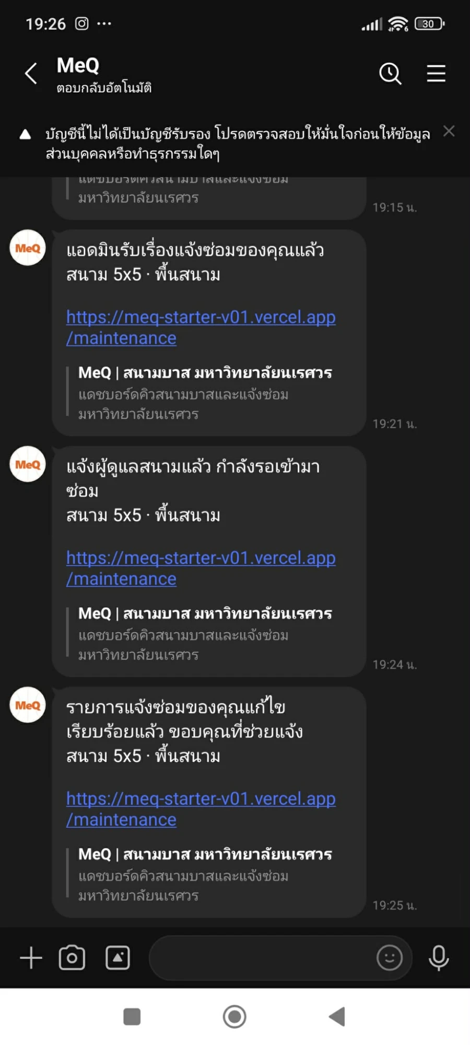
DEMO
One round on the court
[ Demo video, 60–90 s ]
Join queue → LINE message → check in → scores → result
Notes:
(พูดตามวิดีโอ) อัดหน้าจอระหว่างเทสที่สนามวันที่ 17 ต.ค. ตัดให้เหลือไม่เกิน 90 วินาที แล้ววางแทนกล่องวิดีโอ (1 นาที 30 วินาที)

Slide 11
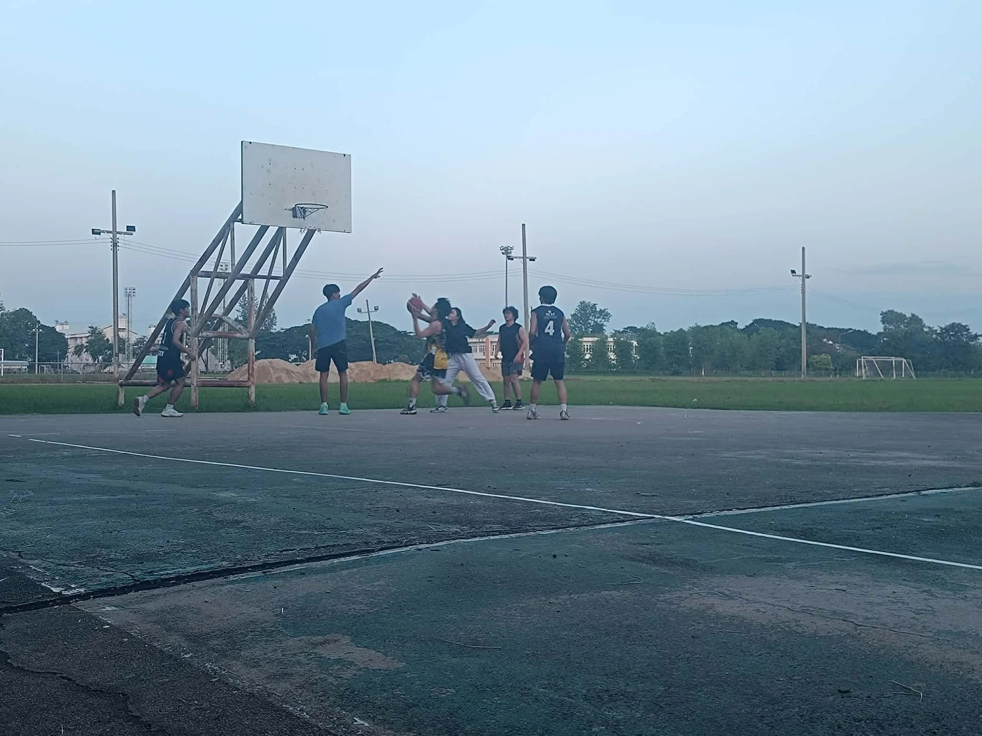
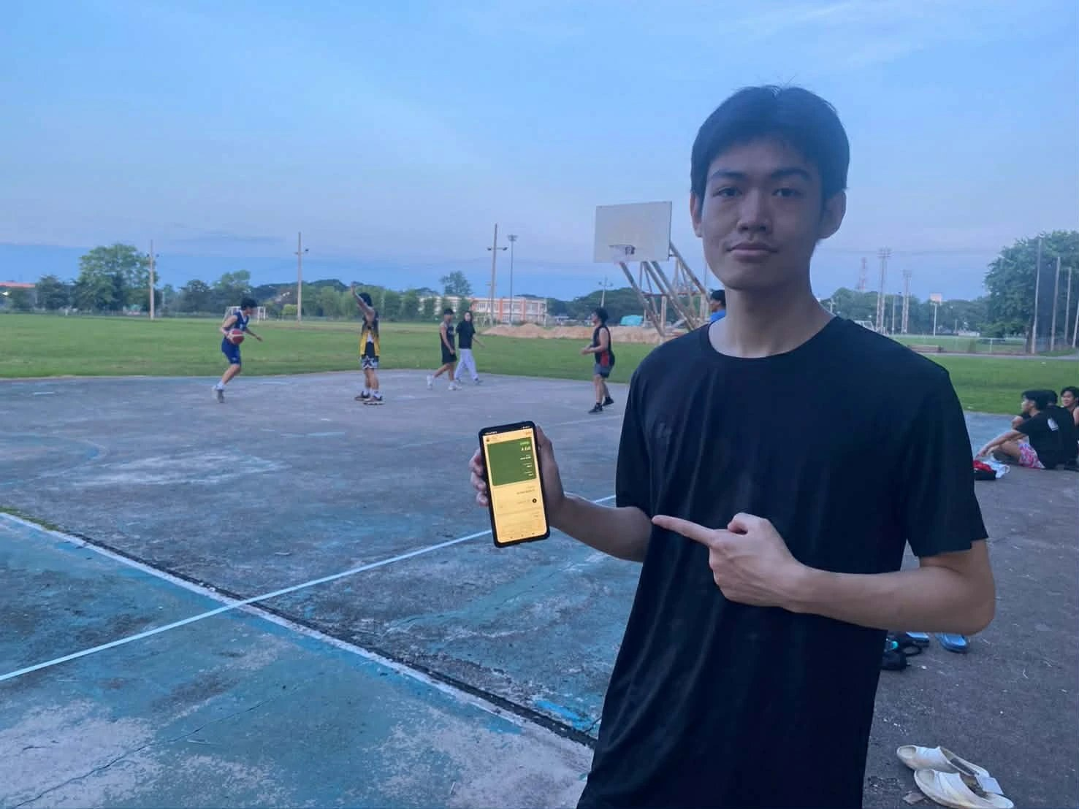
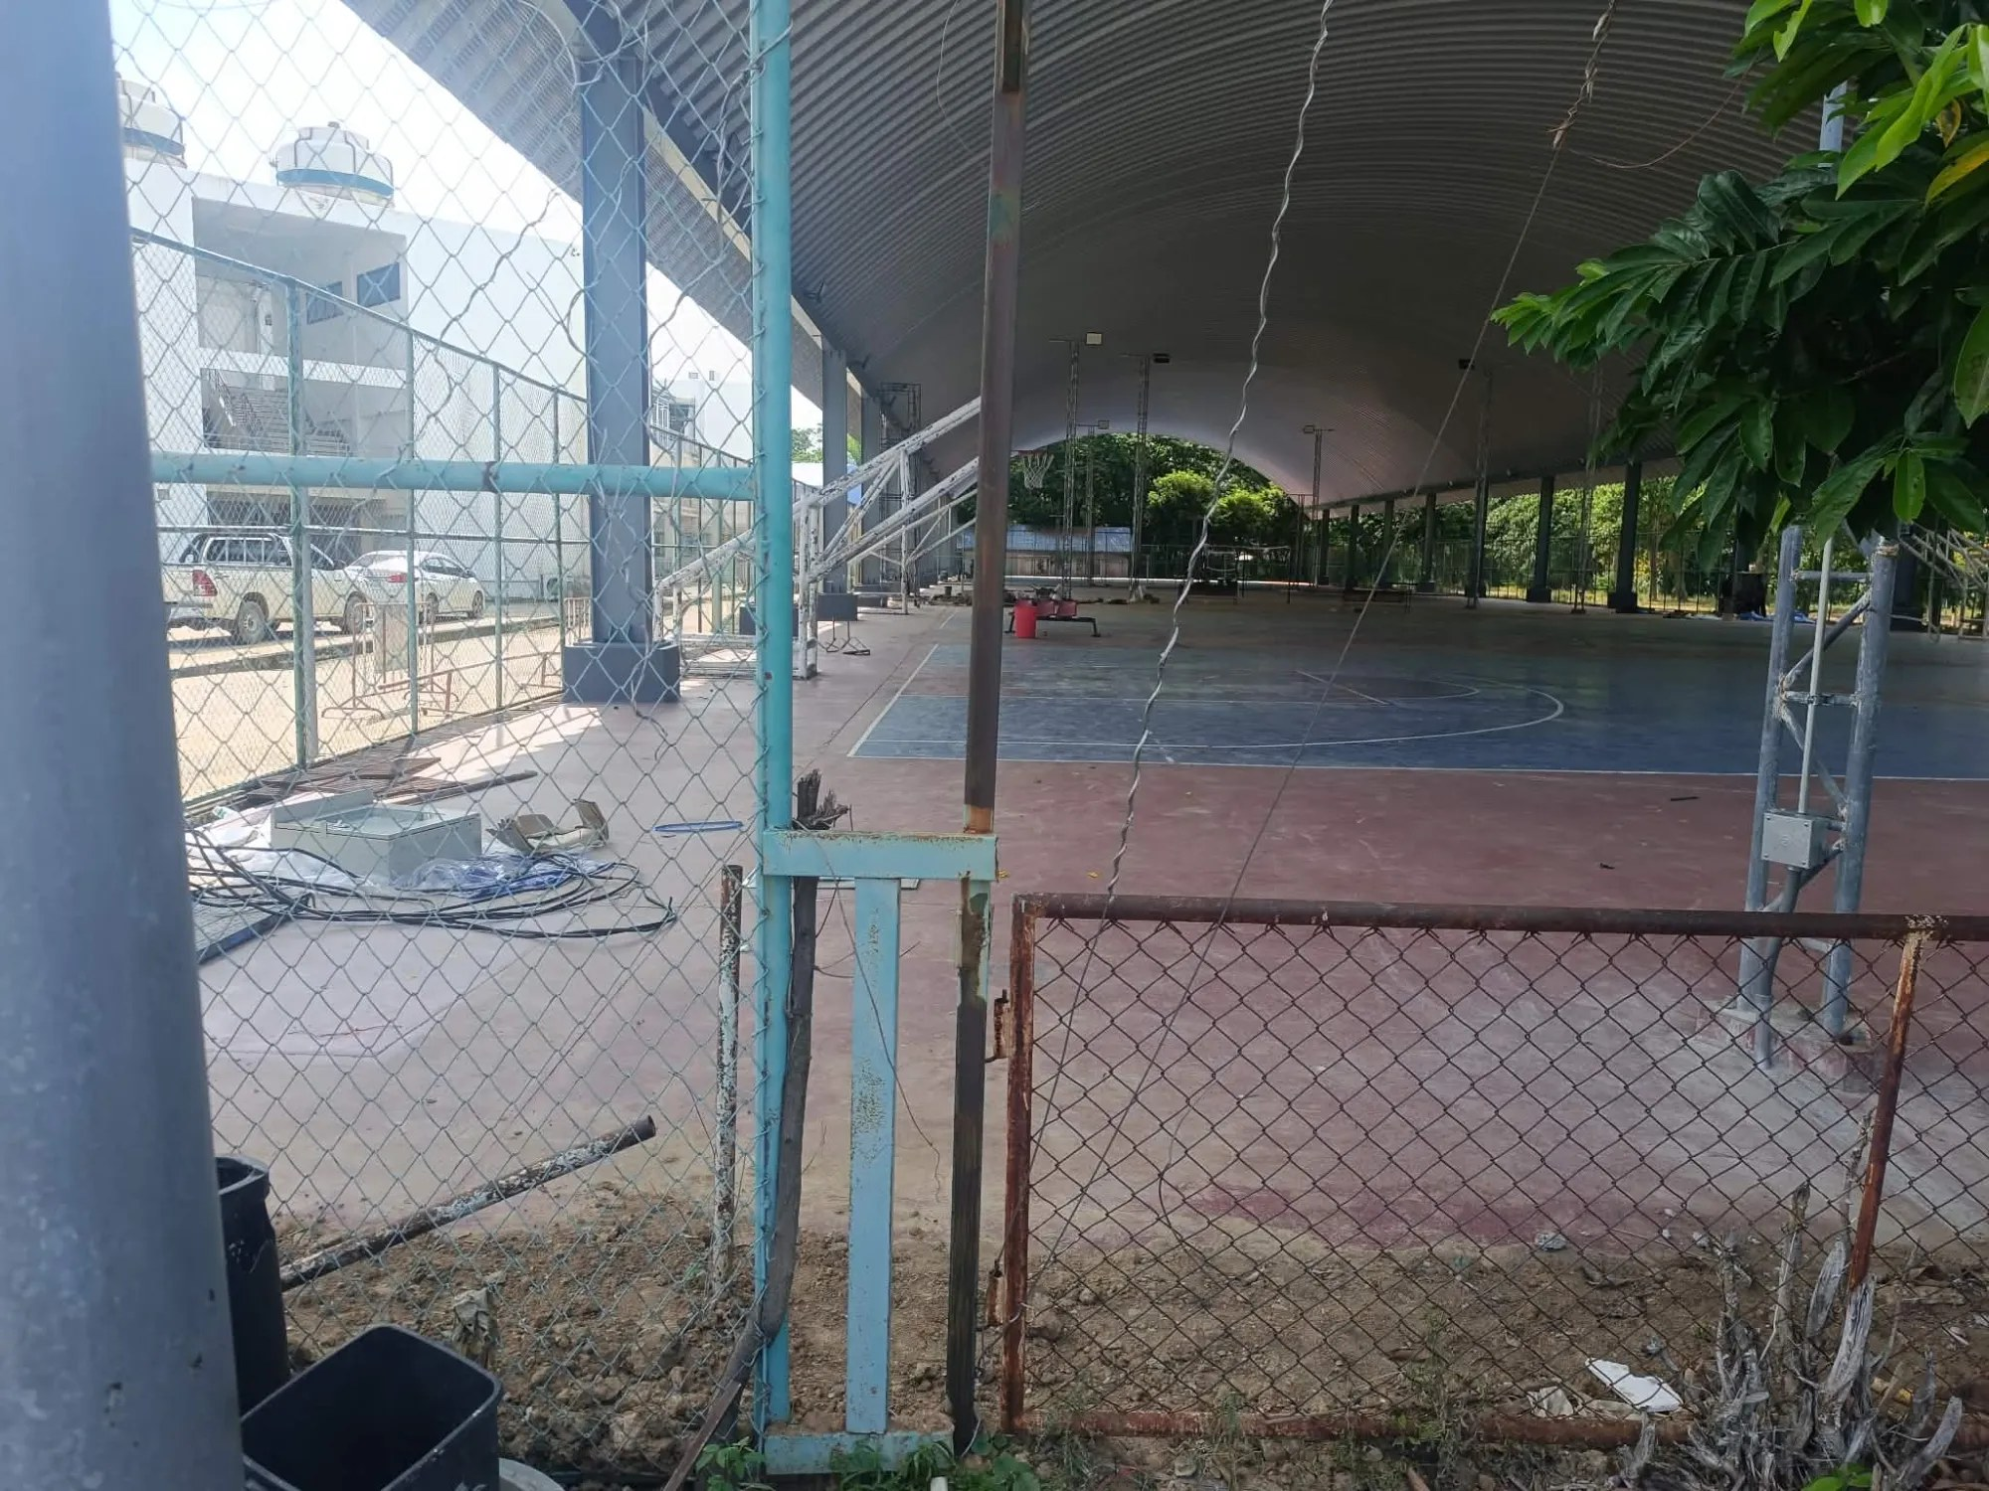
RESULTS
Field evaluation, 17 October 2026
MeQ in use at the court
Planned court: no lights (maintenance)
Moved to the Faculty of Science court, played as 3x3
13 players; four teams played, 17:20–18:30
Queue, check-in, play, scores, and a maintenance report
Check-in failed at first: the court point was moved on site
SUS questionnaire answered the same evening
A game during the evaluation
Notes:
วันที่ 17 ต.ค. ผมพาผู้เล่น 13 คน 4 ทีม มาใช้ระบบจริงที่สนาม ตั้งแต่ 5 โมงครึ่งถึง 6 โมงครึ่ง ตามแผนจะเทสที่สนามในร่ม แต่วันนั้นกำลังซ่อมไฟสนาม ไม่มีไฟ คนเลยไม่มาเล่น ผมจึงย้ายไปเทสที่สนามคณะวิทยาศาสตร์ซึ่งมีสนามเดียว เล่นแบบ 3x3 ตอนแรกเช็กอินไม่ผ่านเพราะพิกัดในระบบยังชี้ไปที่สนามในร่ม ผมตั้งพิกัดใหม่ที่สนามนั้นทันที (40 วินาที)

Slide 12
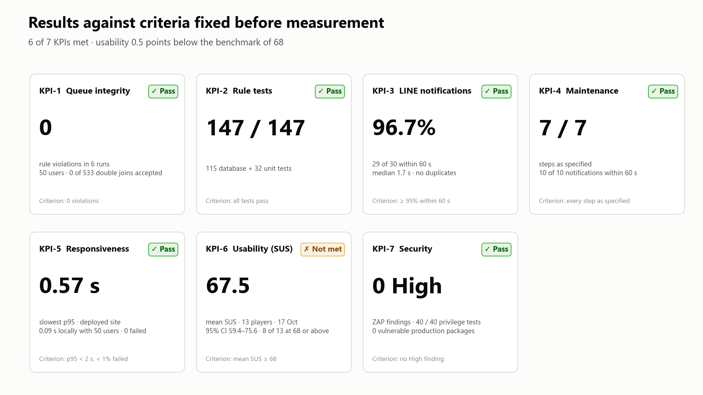
Notes:
ทุกเกณฑ์ตั้งไว้ก่อนวัดผล ผลออกมาผ่าน 6 จาก 7 ตัว ตัวที่ไม่ผ่านคือ SUS ได้ 67.5 จากผู้เล่น 13 คน ต่ำกว่าเกณฑ์ 68 อยู่ 0.5 คะแนน ถือว่าก้ำกึ่ง ข้อที่ได้คะแนนน้อยคือต้องมีคนช่วยตอนใช้ครั้งแรก โดยเฉพาะ KPI-1 ที่จำลองผู้ใช้ 50 คนกดเข้าออกคิวพร้อมกัน ไม่มีครั้งไหนที่คิวผิดกติกาเลย และมีการกดเข้าคิวซ้ำพร้อมกัน 533 ครั้ง ระบบไม่ยอมรับแม้แต่ครั้งเดียว (1 นาที 30 วินาที)

Slide 13
RESULTS
Real players found what the tests missed
1
2
3
Queue stalled
Challenger dropped (16 Oct)
Statistics showed 0
The queue stopped advancing after a team requeued. Fixed in the database, with a new test.
When a winner left, the called challenger vanished from the queue. Fixed the same day, with a new test.
A missing permission grant hid players' statistics. Fixed and verified on the live site.
Lesson: every automated test passed, but real users on real phones found the edge cases.
Notes:
สิ่งที่ได้เรียนรู้มากที่สุดคือ เทสอัตโนมัติผ่านหมดก็ยังไม่พอ ต้องให้คนจริงใช้จริง บั๊กที่ร้ายแรงที่สุดเจอจากการทดสอบที่สนาม รวมทั้งหมดเจอ 12 จุด แก้ครบและเพิ่มเทสทุกครั้ง (1 นาที)

Slide 14
IMPACT
Impact, limitations, and future work
Impact
Limitations
Future work
A visible, fair queue: fewer arguments, no standing by the court
Damage reaches the staff sooner; players follow the repair
Free infrastructure that other facilities can reuse
A faked GPS location cannot be detected
Scores are entered by the teams themselves
First use needs guidance (SUS 67.5)
One facility and a small sample
Queues visible without sign-in; guided first use
QR code check-in at the court
Futsal and volleyball courts
Measure disputes before and after deployment
Notes:
ข้อจำกัดที่ตอบตรง ๆ ได้คือ ถ้ามีคนปลอม GPS ระบบตรวจไม่ได้ และคะแนนเป็นค่าที่ผู้เล่นกรอกเอง ระบบตรวจได้แค่ว่าสองทีมกรอกตรงกัน งานต่อยอดคือขยายไปสนามกีฬาอื่น และใช้ QR code ที่สนามเพื่อยืนยันว่ามาจริง (1 นาที)

Slide 15
Thank you
Questions?
[Website link or QR code]
Notes:
ขอบคุณครับ ยินดีตอบคำถามครับ

